Slide 1
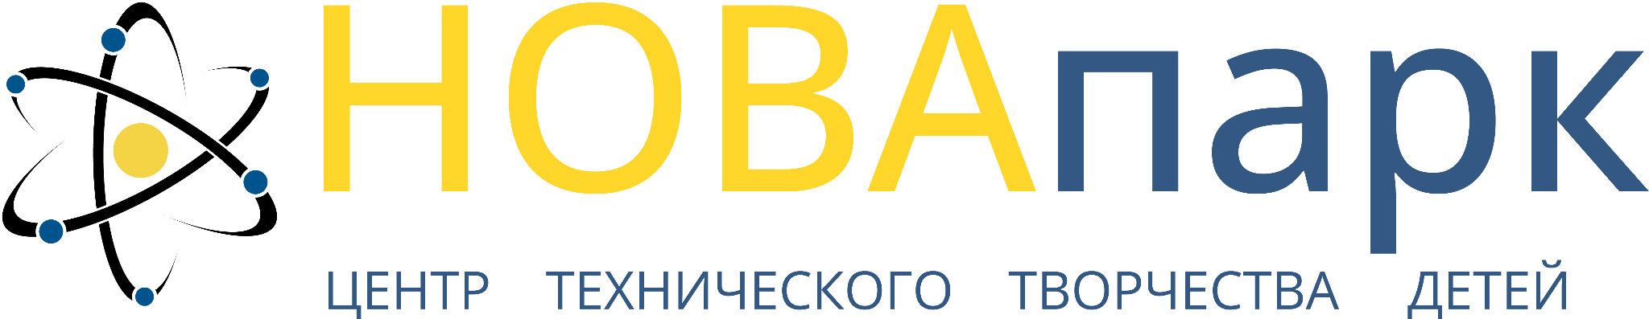
Разработка системы управления для БПЛА на основе машинного зрения
Автор работы:
Туйзюков Артур
Руководитель работы:
Спиридонов Алексей Андреевич

Slide 2
Актуальность выбранной темы
В настоящее время особенно стремительно развиваются технологии искусственного интеллекта и способы их применения, а также большую востребованность сейчас имеет применение БПЛА для различных целей, объединение двух этих сфер позволяет показать новые возможности для их развития

Slide 3
Цель и задачи проекта
Цель: разработать систему управления для БПЛА на основе машинного зрения
Задачи:
Изучение принципов работы машинного зрения
Изучение принципов работы БПЛА с помощью программного обеспечения
Создание системы управления для БПЛА на основе машинного зрения

Slide 4
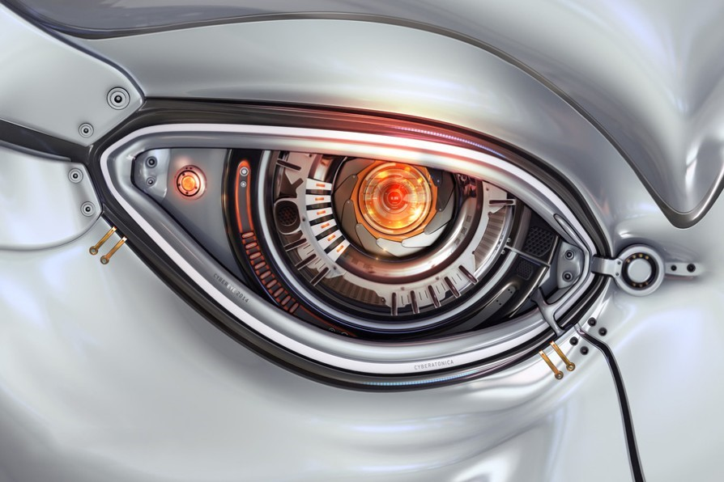
Машинное зрение и принципы его работы
Машинное зрение — это технология в области искусственного интеллекта, включающая в себя получение изображений объектов реального мира, их обработка и использование полученных данных для решений разного рода прикладных задач без участия человека.

Slide 5
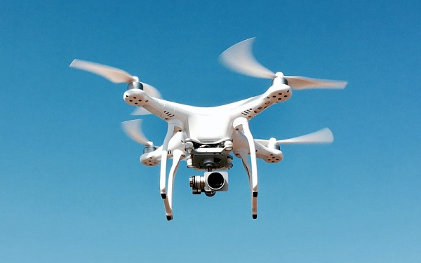
БПЛА, его преимущества и недостатки
БПЛА (беспилотный летательный аппарат) — летательный аппарат без экипажа на борту, управление которым осуществляется дистанционно посредством радиоэлектроники. Имеет свои преимущества и недостатки перед традиционной авиацией

Slide 6
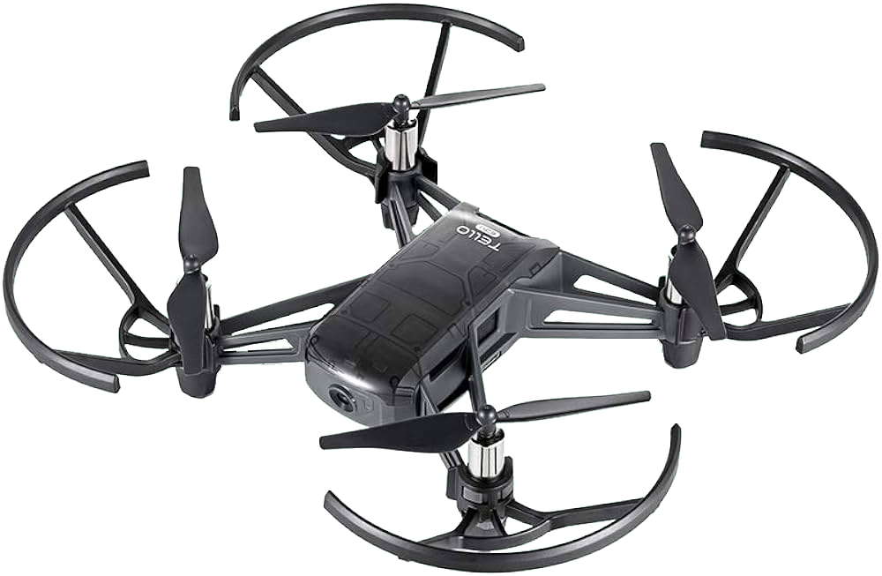
Используемые БПЛА и библиотеки
Для реализации проекта будем использовать язык программирования python, библиотеки opencv, mediapipe для работы с машинным зрением и БПЛА DJI Ryze Tello, с возможностью программного управления благодаря библиотеке djitellopy

Slide 7
Алгоритм работы системы управления
Получение изображения
Выполнение захвата рук, получение координат опорных точек
Анализ взаиморасположения точек, сравнение с эмпирически установленным эталоном их расположения
Распознавание жестов и сохранение необходимых данных в переменные
Сообщение команды управления дрону в соответствии с распознанным жестом и сохраненными данными

Slide 8
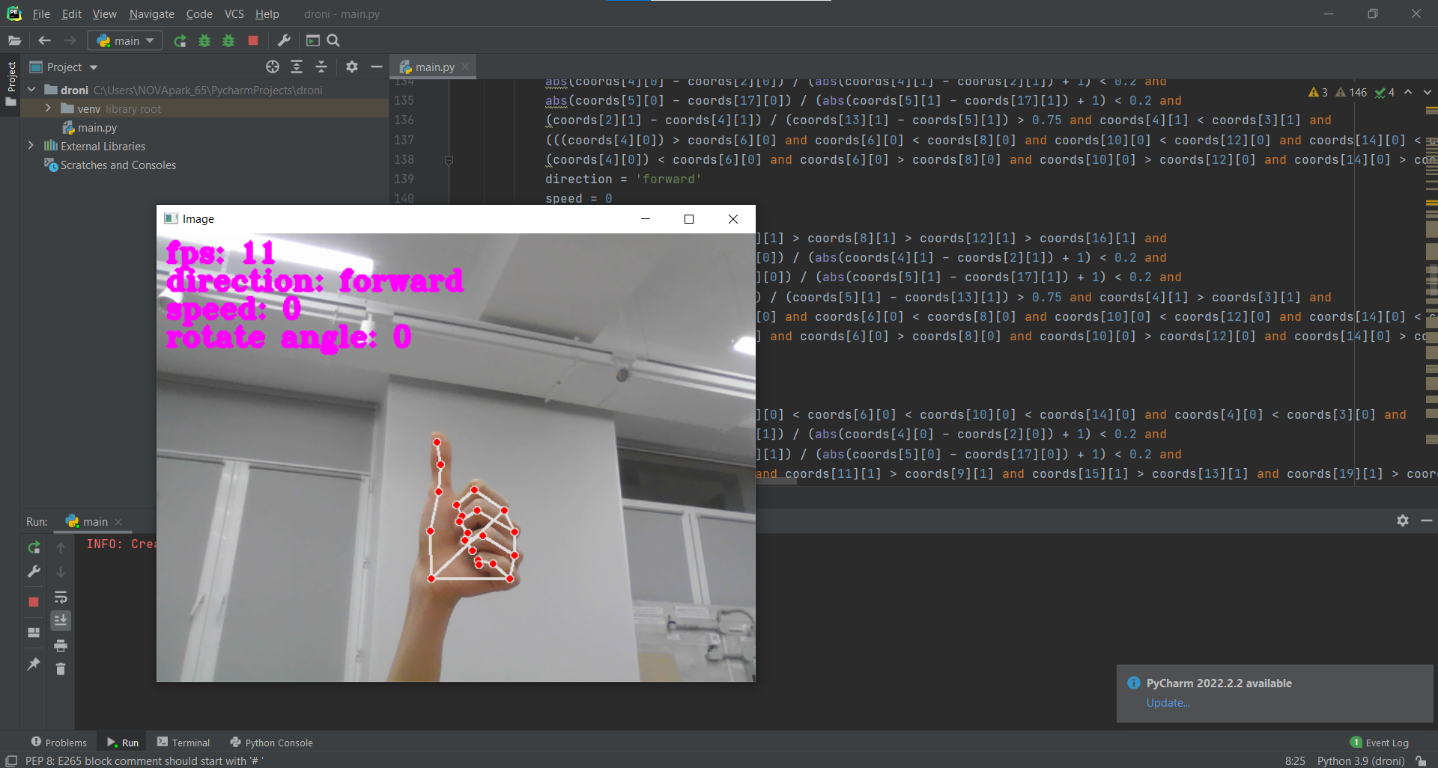
Итоги проделанной работы
Была разработана система управления для БПЛА на основе машинного зрения, способная распознавать 12 различных жестов и управлять дроном в соответствии с ними

Slide 9
Спасибо за внимание!

